Slide 1
AWS×Spring Boot
徳重順哉

Slide 2
AWS上でSpring Bootアプリを動かしてみました。
実際に動かしてみると、つまずいたポイントがいくつかあったので、共有したいと思います。

Slide 3
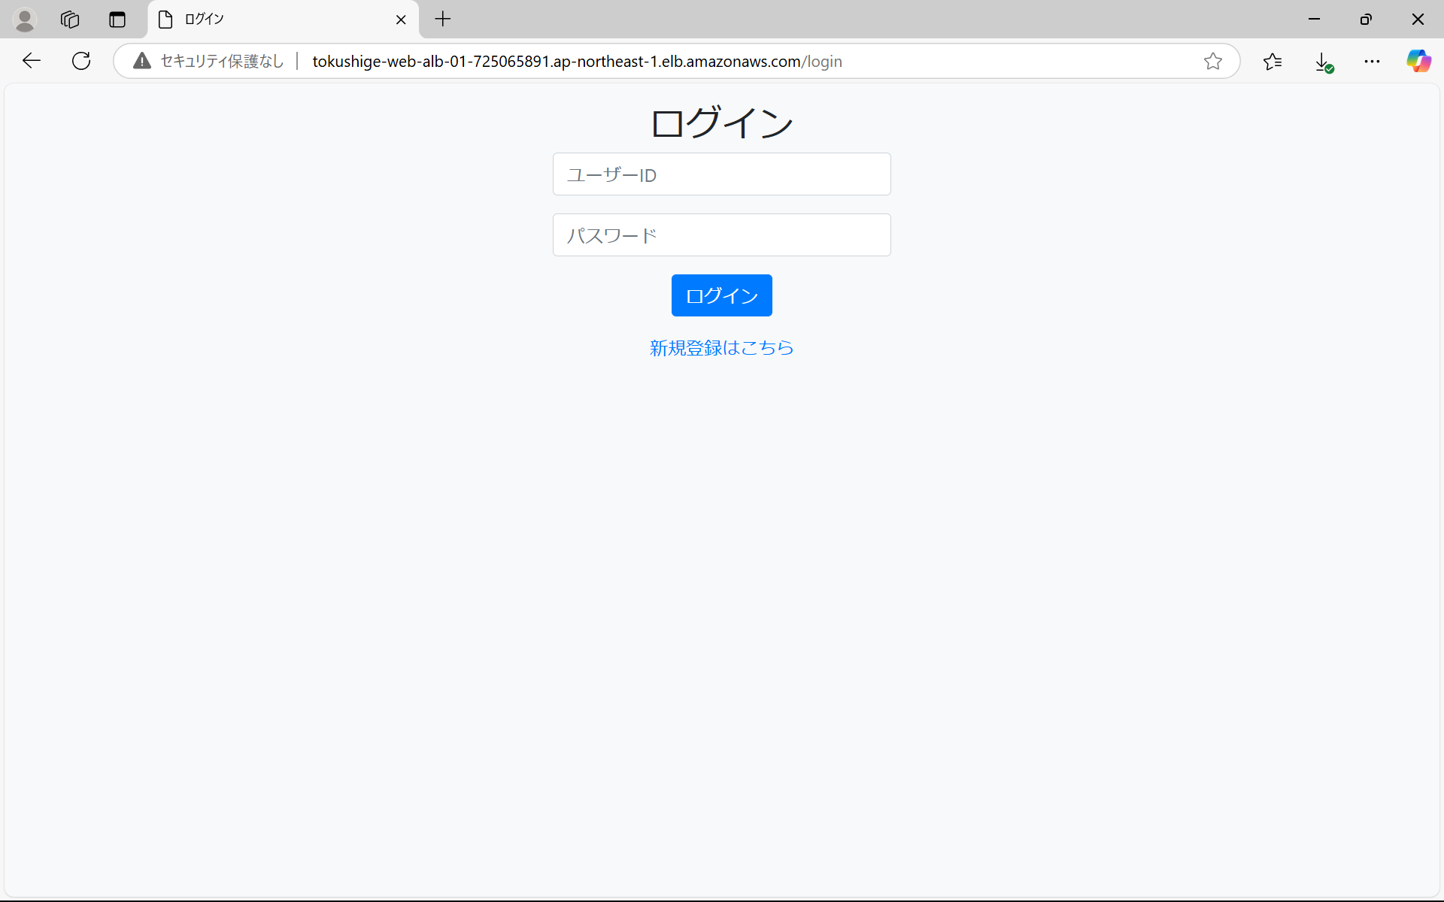
Spring Bootアプリの紹介(TokushigeJunya/playground)

Slide 4
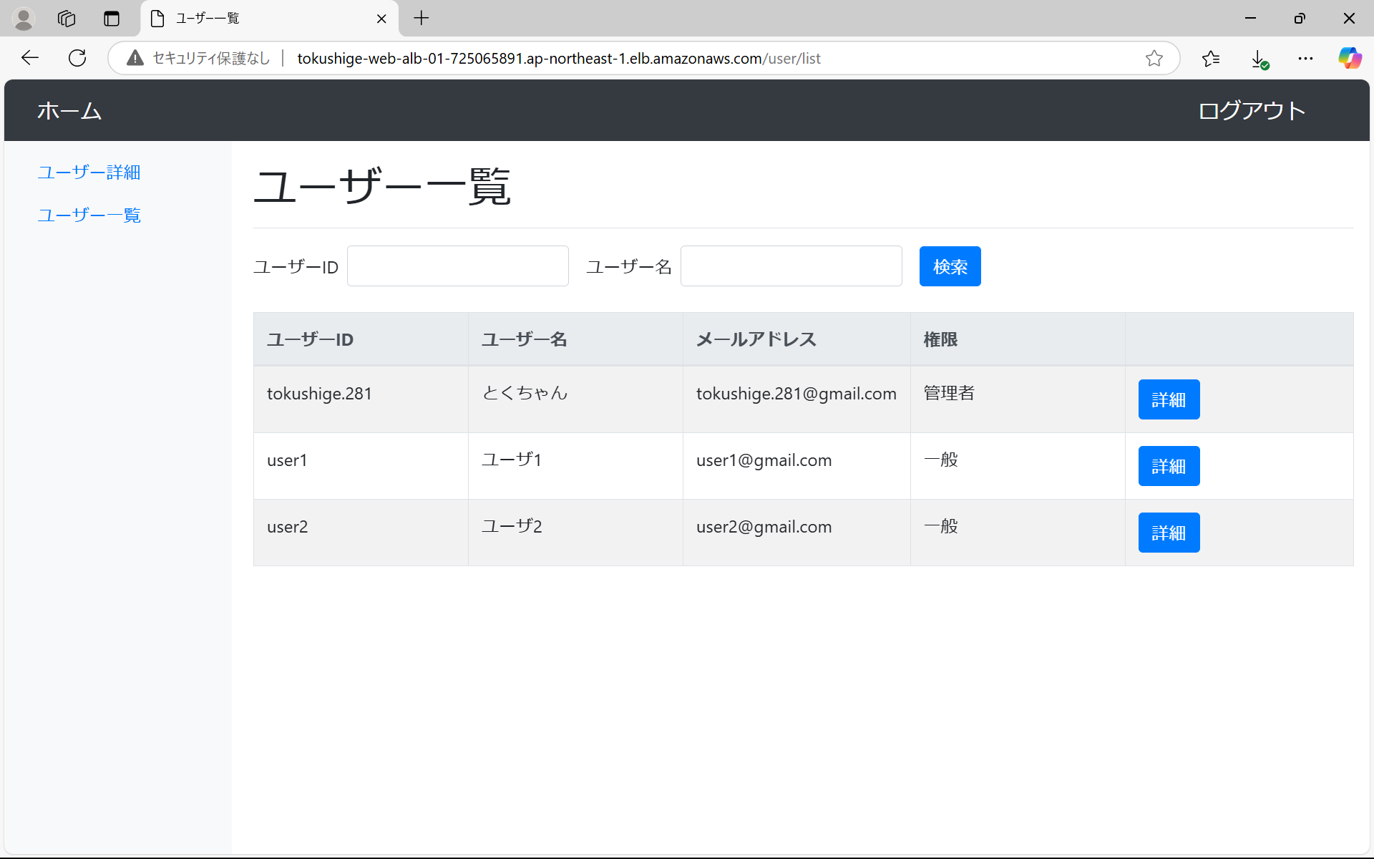

Slide 5
AWS構成図
EC2
RDS
利用者
ALB
EC2

Slide 6
スティッキーセッション
負荷分散環境において、特定のユーザーのリクエストを常に同じサーバーに送信する機能
これを有効しないとアプリは動かない！
ターゲットグループ→ターゲットグループ属性を編集

Slide 7
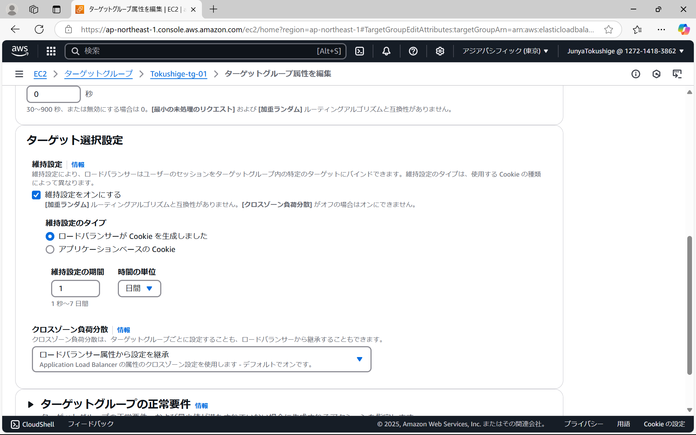
コンソールから設定

